Slide 1
Серпуховский муниципальный район
МОУ «Дашковская средняя общеобразовательная школа»
Представление опыта работы классного руководителя 4 «А» класса
Усмановой Валентины Павловны
Психологические аспекты здоровьесберегающих технологий в начальной школе

Slide 2
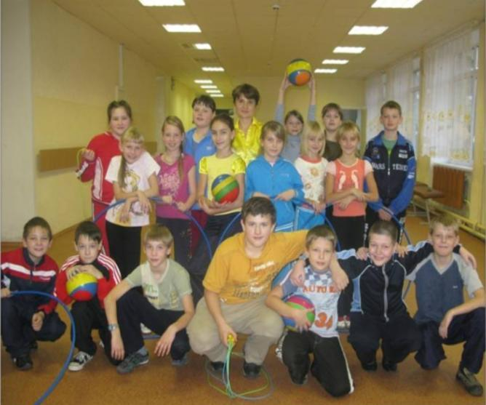
Направления здоровьесберегающей деятельности
Проект «Дошкольник – ученик».
Личностно-ориентированная программа «Начальная школа XXI века» (руководитель – чл.-корр. РАО проф. Н.Ф.Виноградова).
Профилактическая программа «Разговор о правильном питании» (авт. М.М. Безруких, Т.А. Филиппова, А.Г. Макеева).
Проект «Береги здоровье смолоду» в рамках программы «Разговор о правильном питании».
Дни Здоровья.
Недели Здоровья.
КТД на основе программы воспитательной работы школы «Родное Отечество».

Slide 3
Психологические аспекты здоровьсберегающей деятельности
Демократический стиль руководства, основанный на взаимопонимании и доверии
Принципы воспитательной работы
Приемы педагогической поддержки
Наблюдения за состоянием учащихся
Наблюдения за мотивацией классных часов

Slide 4
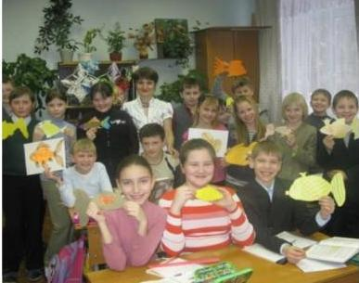
Принципы воспитательной работы с учащимися
Безграничная вера в ребенка - каждый может может научиться всему.
Содружество классного руководителя и учащихся.
Небольшой успех сегодня – гарантия победы на завтра.
Не предъявлять к детям и самой себе невозможных требований
Настраивать детей и себя на постоянное саморазвитие.

Slide 5
Приемы педагогической поддержки
Нетрадиционные формы проведения занятий: путешествия, соревнования, олимпиады, конкурсы.
Вариативность предлагаемых заданий.
Индивидуально ориентированные критерии оценки.
Наличие эмоциональных разрядок: шуток, улыбок, афоризмов с комментариями
Разноуровневые задания как способ создания «ситуации успеха».
Рефлексия как способ осознания ребёнком своего уровня овладением знаниями.
Положительная психологическая атмосфера занятий.

Slide 6
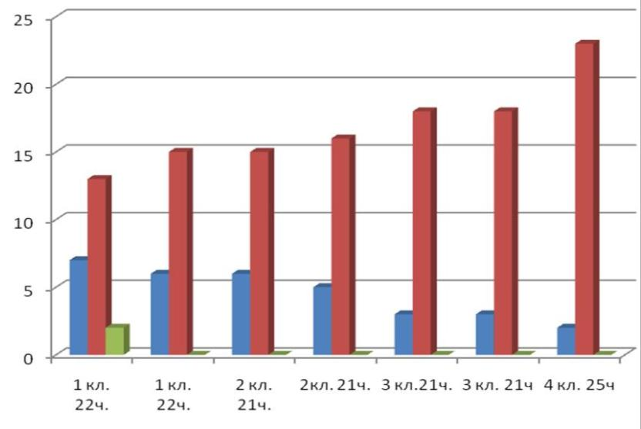
Динамика наблюдений за состоянием учащихся 1 «А» класса за 2005/2006, 2 «А» класса за 2006/2007, 3 «А» класса за 2007/2008уч.г., 4 «А» класса за декабрь 2008г.
15-20б. (обратить внимание на режим)
0-15б. (состояние не вызывает тревоги)
более 20б. (значительное напряжение
и ухудшение психического здоровья)

Slide 7
Анкета
«Расскажи о наших классных часах».
1.Тебе нравятся наши классные часы?
да
нет
не очень
2. Ты всегда с радостью идешь на классные часы?
чаще не хочется идти
бывает по-разному
да
3. Если бы классный руководитель сказал, что завтра на классный час не обязательно приходить всем ученикам, ты пошел бы?
да, пошел бы
не знаю
пошел бы домой
4.Тебе нравятся, когда у вас отменяют классные часы?
нет
не знаю
да
5. Ты хотел бы, чтобы тебе давали больше поручений?
нет
не знаю
хотел бы
6. Ты испытываешь трудности при выполнении заданий, которые дает тебе классный руководитель или твои ребята?
нет
иногда
да
7. Ты часто рассказываешь о прожитом школьном дне своим родителям?
не рассказываю
редко
да
8. Какие классные часы тебе нравятся? Запиши свой ответ.
9. У тебя в классе много друзей?
много
мало
нет друзей
10. Тебе нравятся твои одноклассники?
нравятся
не очень
11. Какие праздники в нашем классе тебе понравились? Запиши свой ответ.
12. О чем бы ты хотел поговорить на классном часу?
13. Как ты относишься к своим поручениям?
выполняю добросовестно
не всегда выполняю
не люблю, когда мне что-то поручают

Slide 8
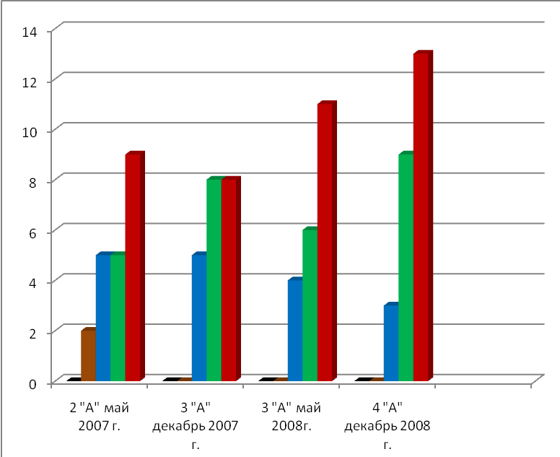
Динамика мотивации учащихся 2 "А" класса за май 2007 года,
3 "А" класса за 2007/ 2008 учебный год, 4 « А» класса за декабрь 2008 года на классных часах.
-ниже 10б. - негативное отношение к классным часам
-10-14б. – низкая мотивация
-15-19б. – положительная мотивация к классным часам, но привлекает игровая деятельность
-20-24б. – хорошая мотивация
-25-30б. - высокая мотивация

Slide 9
Причины стресса
«открытия», что кто-то умнее, сильнее, успешнее, красивее, богаче,
неуютная обстановка класса,
некорректные высказывания учителей,
обидные выпады одноклассников, ссоры с друзьями,
учебная нагрузка , сложности с учебой,
плохие отметки в школе,
комплекс отличника,
родители заставляют посещать спортивные секции, музыкальные школы, хореографические кружки,
конфликты между родителями, развод родителей,
стресс у кого-то из близких, болезнь близкого человека,
перевод в другую школу,
пропажа личных вещей

Slide 10
Как справиться? Где взять силы ребенку?
Только в тесном контакте,
взаимной поддержке,
понимании, доверии, любви:
дети, родители, классный руководитель, социум!

Slide 11
Советы детям от учителя
Соревноваться нужно не с окружающими, а с самим собой,
невозможно быть лучшим всегда и во всем,
у всякого успеха есть своя цена, надо беречь силы, позволять себе отдыхать и просто радоваться жизни.
Нельзя оценивать людей только по их успехам в учебе!

Slide 12
Советы родителям
Выслушайте ребенка. Убедите его, что он не одинок – вы всегда готовы прийти на помощь.
Следите за физической активностью ребенка, делайте вместе зарядку (хотя бы по выходным)
Чаще хвалите ребенка – положительная самооценка формируется в семье.
Пусть ребенок занимается делом, которое ему действительно нравится: поет, танцует, рисует, слушает песни любимых групп.
Проводите больше времени с ребенком: устраивайте семейные обеды, просмотр фильма, совместное чтение , вместе ходите в театр, цирк, по магазинам, в гости, на прогулки.

Slide 13
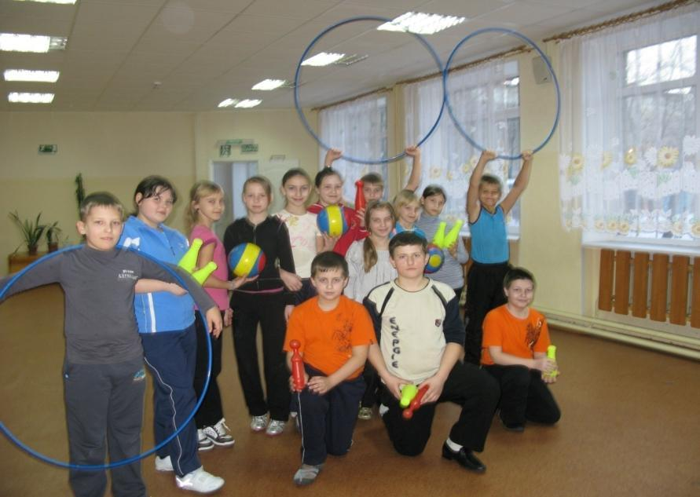
Стрессом можно управлять – выбирайте один из предложенных нами способов

Slide 14
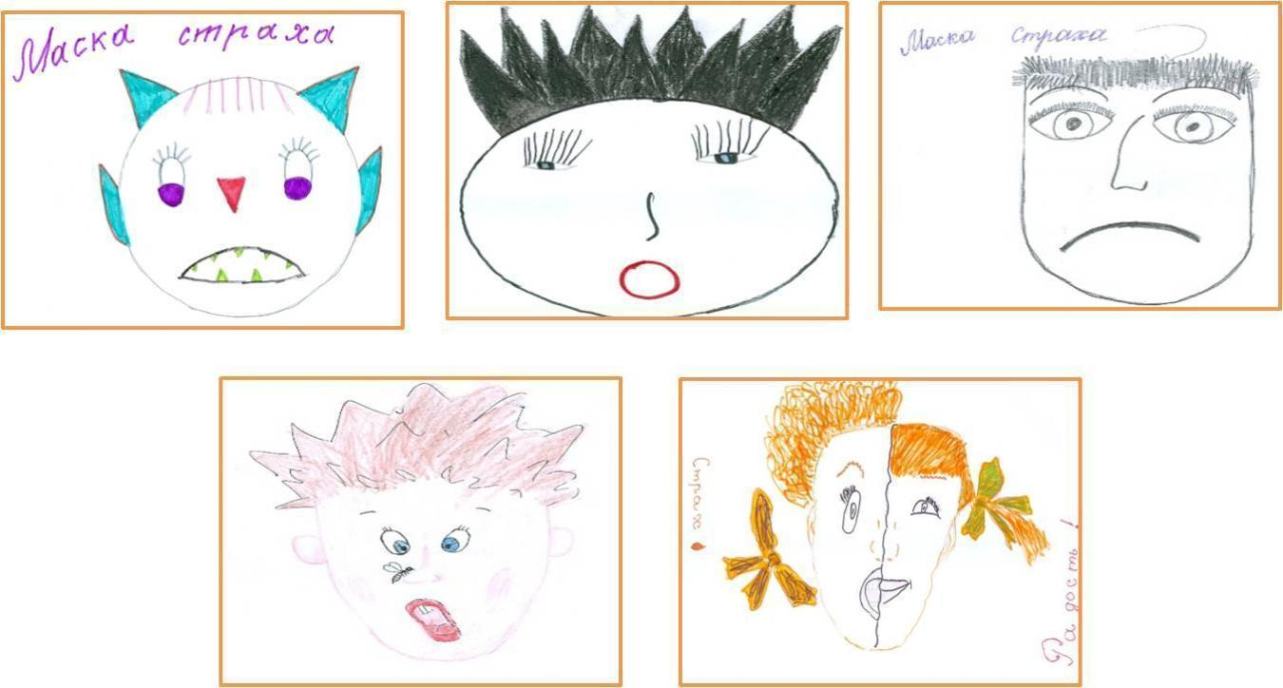
Маски страха и стресса в рисунках детей

Slide 15

Рисуем маски радости

Slide 16
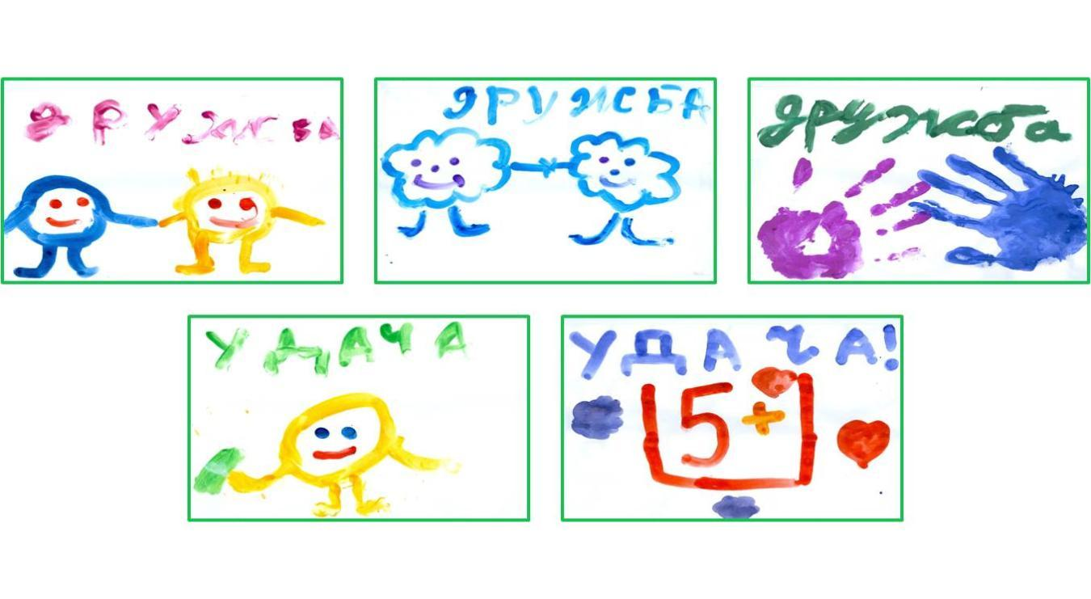
Рисование пальчиками снимает нервное перенапряжение

Slide 17
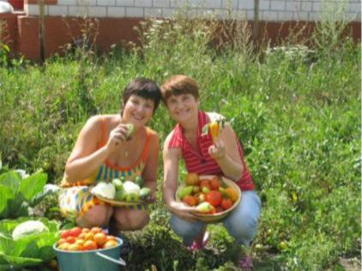
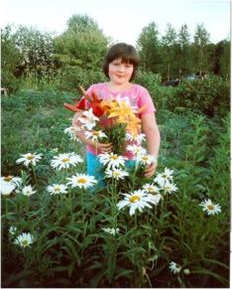
Отличный урожай овощей летом избавит от любой хандры, а зимой, посмотрев на фотографии, можно улыбнуться и забыть про неудачи!!!
Общение с природой, прогулки по саду, сосновому бору, парку помогают снять нервное напряжение.

Slide 18
Головоломка «Угадай названия цветов» от Виктории
По словам знатоков цветочной ауры, все домашние растения способны многое изменить в нашей жизни. Надо лишь знать: какой цветок за что «отвечает».
Эти цветы спасают от постоянной сонливости, еще их называют цветами мудрости . (ИЛАФИК)
Это растение избавит от скуки и депрессии, поможет улучшить настроение. (ОРИНКАПОПТ)
Специалисты по биоэнергетике считают, что оно работает как «энергетический экран», уберегает от неудач и несчастных случаев. (ЭОАЛ)
Это красивое растение заряжает оптимизмом, помогает справиться с житейскими неурядицами. (РАГЬЕН)
Растение со светлыми листьями помогает ослабленным людям прийти в норму, а с темными листьями «забирает» негативную энергию. Как называется такое растение? (ЮЩПЛ)

Slide 19
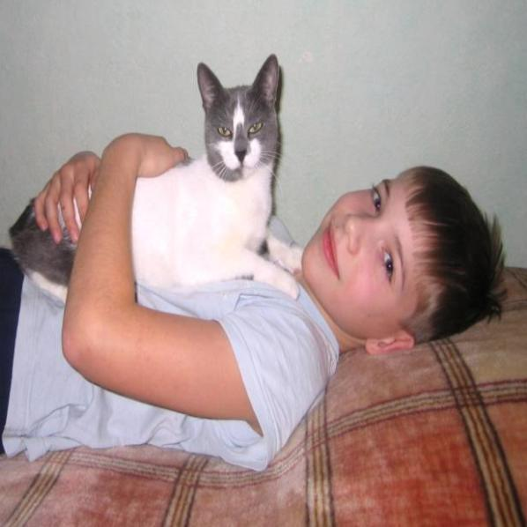
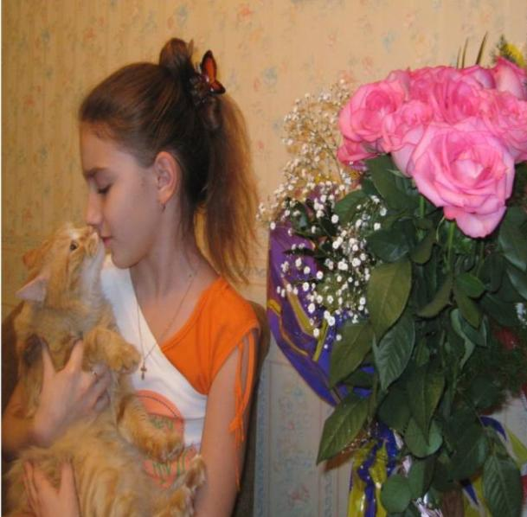
Любимые домашние питомцы –такие ласковые, нежные. Погладишь кошку – стресс легко снимешь.

Slide 20
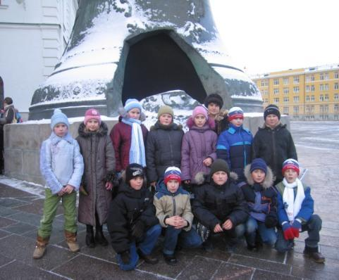
Культурное времяпрепровождение

Slide 21
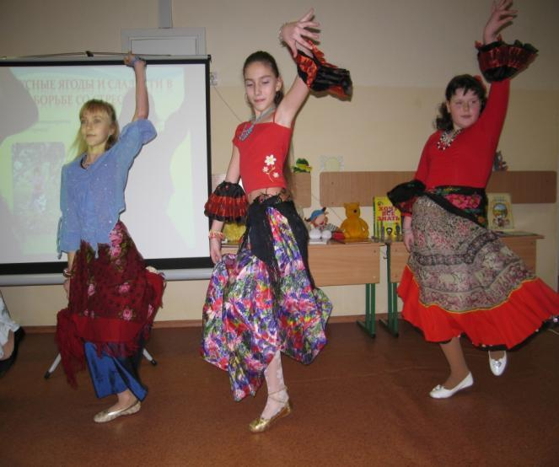
Танцы дают положительный настрой, радостные эмоции и аплодисменты зрителей

Slide 22
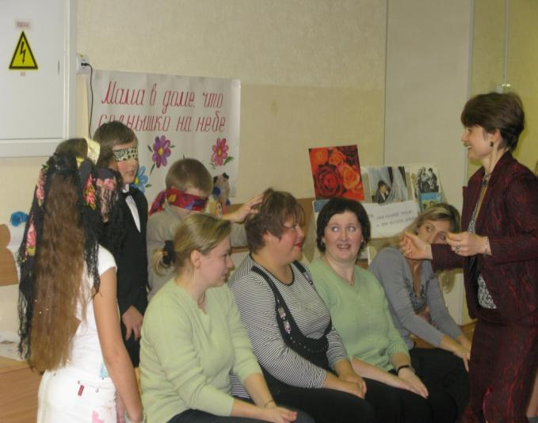
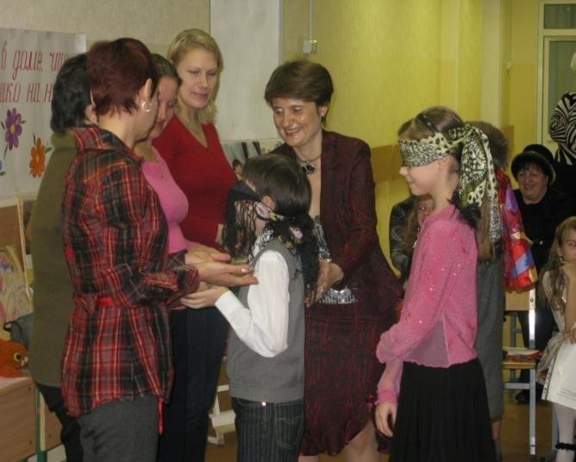
Веселые конкурсы на праздниках радуют не только нас, но и наших мам

Slide 23
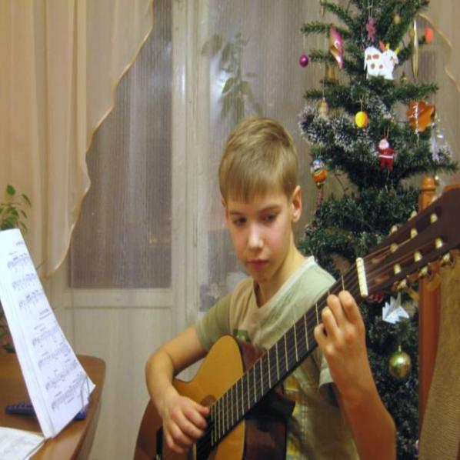
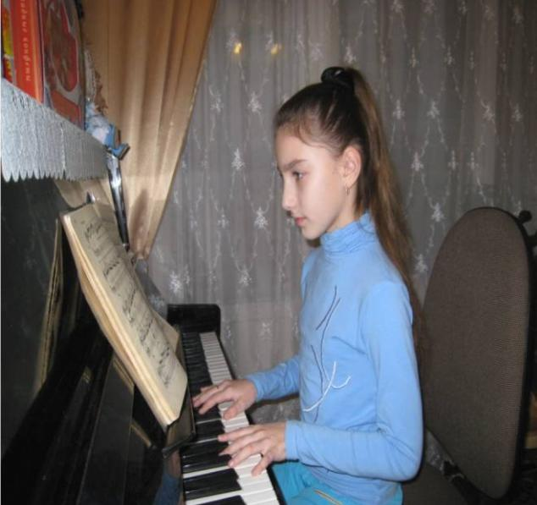
Игра на музыкальных инструментах в свободное время помогает отдохнуть и забыть ОБО всех неприятных моментах

Slide 24
Поддержка друга в трудную минуту
Напомните другу победы, которые были в его жизни, людей, которые о нем хорошо отзывались, радости, которые он испытывал.
Можно назвать подруге все ее лучшие качества, предложить ей любимые лакомства, пойти погулять вместе или посмотреть веселый фильм. Главное, чтобы друг чувствовал ваше доверие, поддержку. Пословица гласит: «Друг познается в беде».

Slide 25
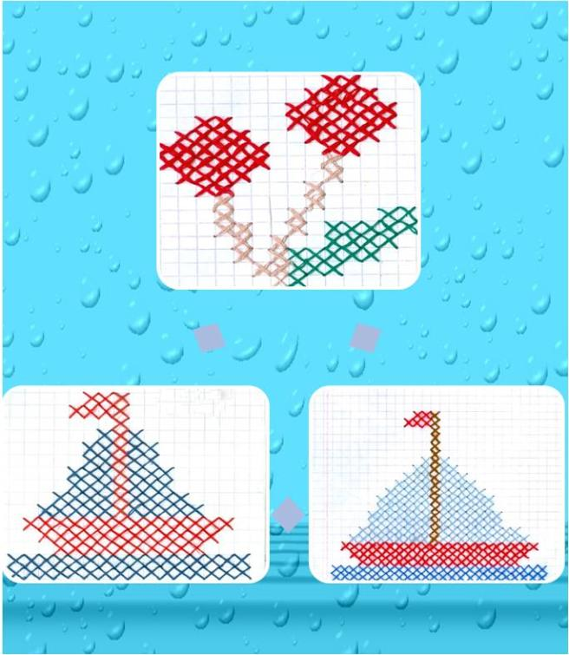
Вышивание «крестиком» помогает успокоиться, сосредоточиться, а выполненная работа доставляет радость

Slide 26
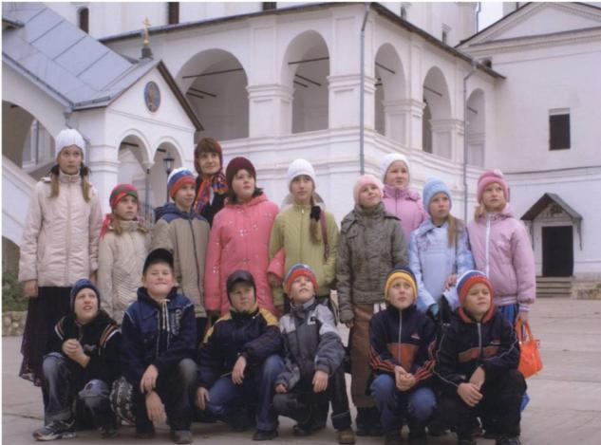
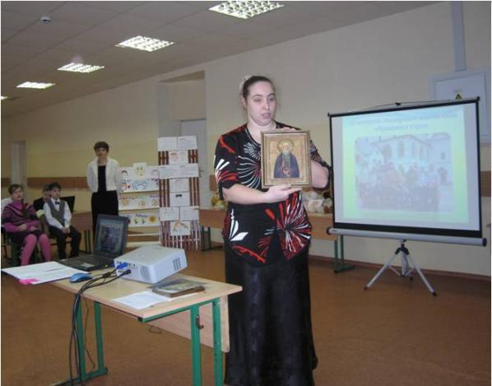
За помощью, поддержкой многие люди обращаются в храм

Slide 27
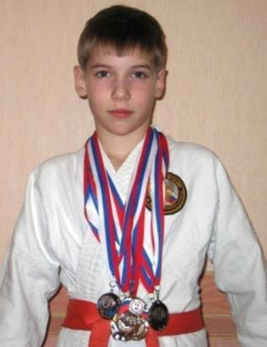
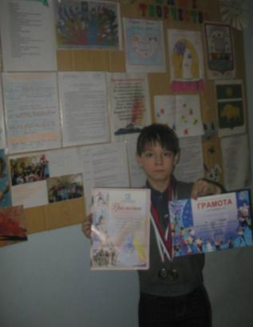
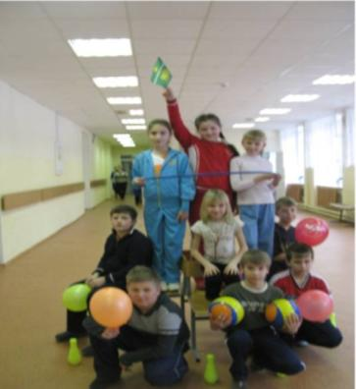
Лучшее лекарство от стресса – это спорт

Slide 28
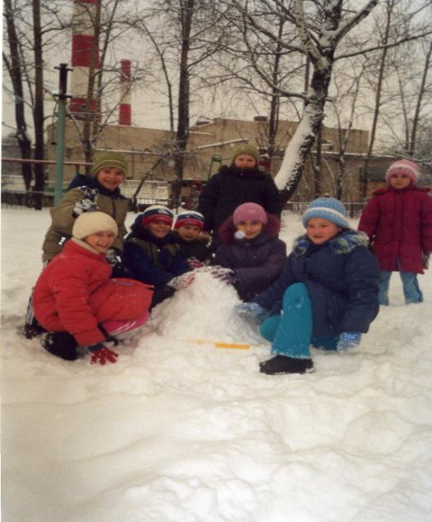
Прогулки, игры на свежем воздухе снимают перенапряжение, дают положительные эмоции

Slide 29


Целебная сила сказки
На факультативе «Знатоки русской речи» мы сочиняем сказки.
Ребята верят в целебную силу сказки, ведь в сказках добро всегда побеждает зло. Им нравится сочинять сказочные истории, сказки о дружбе, зависти, интересных необычных приключениях.
Человек, занимающийся литературным творчеством, меньше подвержен стрессу, так как занят увлекательным делом.

Slide 30
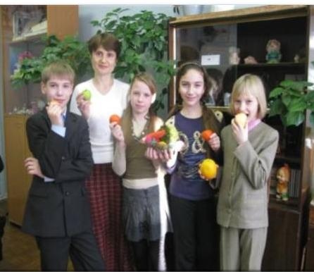
Правильное питание против стресса
Стресс – колоссальное напряжение всего организма, он подавляет работу иммунной системы. Многие заболевания, обусловленные стрессом, возникают из-за дефицита питательных веществ.
Витамины помогают нам расти спокойными и здоровыми

Slide 31
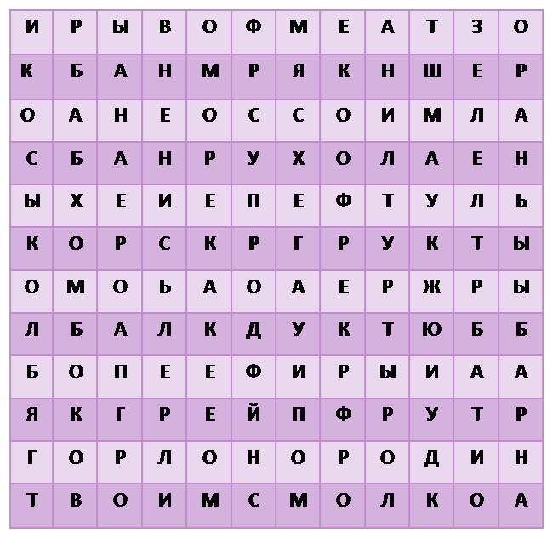
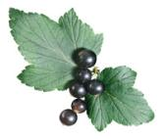


Угадай названия 15 продуктов.
В условиях стресса истощаются запасы кальция и магния, поэтому в рационе ребенка ежедневно должны присутствовать продукты, богатые этими веществами. Школьники должны регулярно есть продукты, содержащие бета – каротин и витамин С.

Slide 32
Список используемой литературы
«Учебный стресс и способы его нейтрализации» (В.В.Онишина, часть 1, М., 2007 г.)
«Самоактуализация личности в процессе учебной деятельности»(В.В.Онишина, М., 2009 г.)
«Социальная компетентность классного руководителя: режиссура совместных действий» ( под редакцией А.Г.Асмолова, Г.У.Солдатовой, М., Учебная книга БИС, 2007 г.)
«Семья. Искусство общения с ребенком». (Под редакцией А.Г. Асмолова, М., «Учебная книга БИС», 2008)
«Адаптационные занятия с первоклассниками»(С.И.Тукачева, Волгоград, «Учитель», 2007 г.)
Журнал «Здоровье школьника» (№3 2006 г., М., ул. Ярославская, д.8, корп. 5)
Журнал «7 дней» (№ 38 2007 г., Издатель ЗАО «Издательство Семь Дней»)
Журнал «Круг жизни» (№4 , 2008 г., М., ул. Щербаковская, д.53, корп. 16)
Журнал «Самозащита» (№5, 2008 г., М., Б. Каретный, д. 17, стр. 2)
Журнал «Тайны звезд» (№2, 2008 г., №3 2008 г. ООО «Издательство «Бауэр- Логос»)
Журнал «Все для женщины» (№38, 2007 г., Издатель ЗАО «Логос-Медиа», г.Москва, ул.Вятская, 49, стр. 1)
Журнал « Лиза. Приятного аппетита» (№7 1998 г., Учредитель и издатель ЗАО «Издательский дом «Бурда»)
Журнал « Лиза. Приятного аппетита» (№1 2002 г., Учредитель ЗАО «Издательский дом «Бурда»)

